Slide 1
Presentación U2 Variante 4 – Dataset Iris
Nombre: Felipe Aravena
Docente: Camilo Alejandro Fuentes

Slide 2
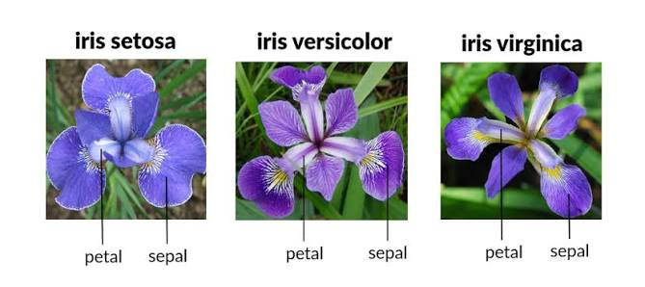
¿Cómo se diferencian las especies de iris según sus mediciones morfológicas?
Especies estudiadas:
Iris-setosa
Iris-versicolor
Iris-virginica

Slide 3
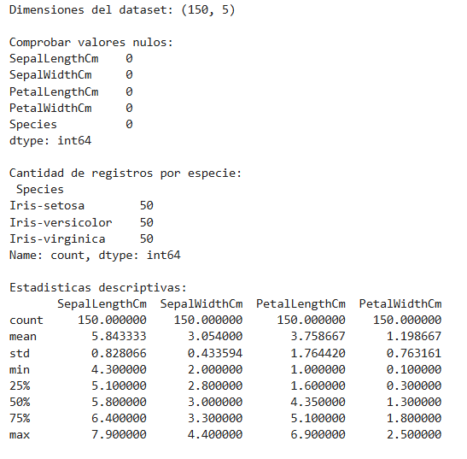
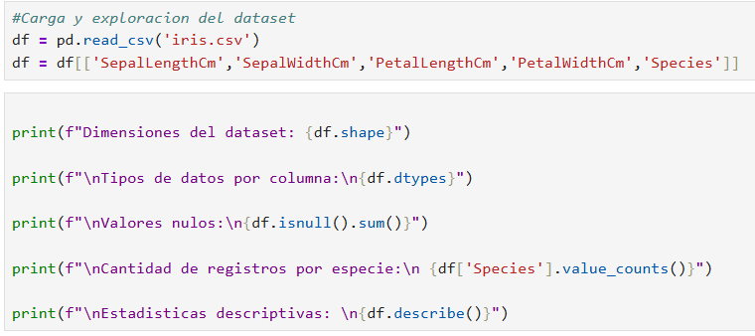
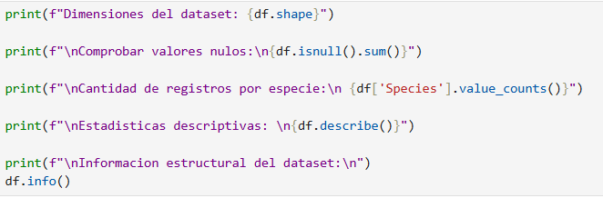
Carga y exploración

Slide 4
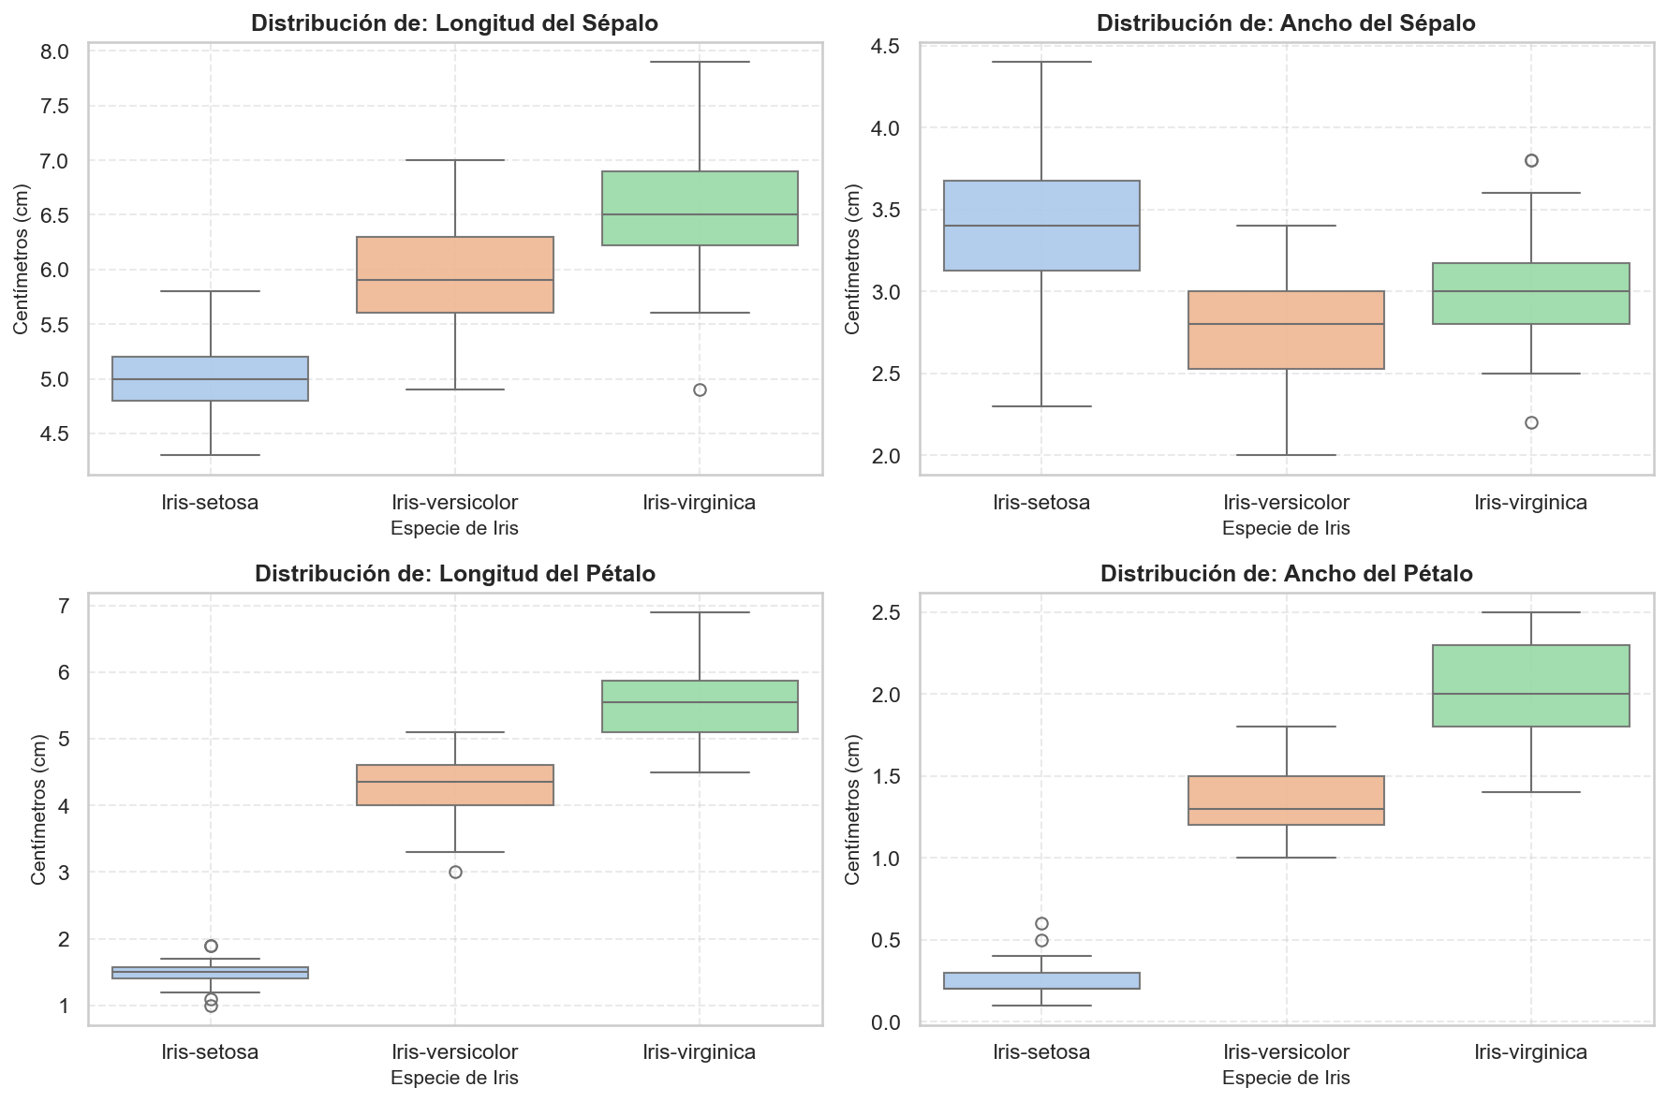
Detección visual de valores atípicos

Slide 5
Preguntas de Investigación

Slide 6
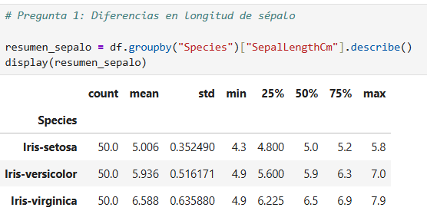
P1 ¿Cuáles son las diferencias en longitud de sépalo entre las tres especies?
Iris-setosa presenta la menor longitud de sépalo (promedio 5.0 cm), muy por debajo de versicolor (5.9 cm) y virginica (6.6 cm).
La diferencia es más clara al comparar promedios y máximos.
Conclusión: setosa se distingue claramente por tener los sépalos más cortos.

Slide 7
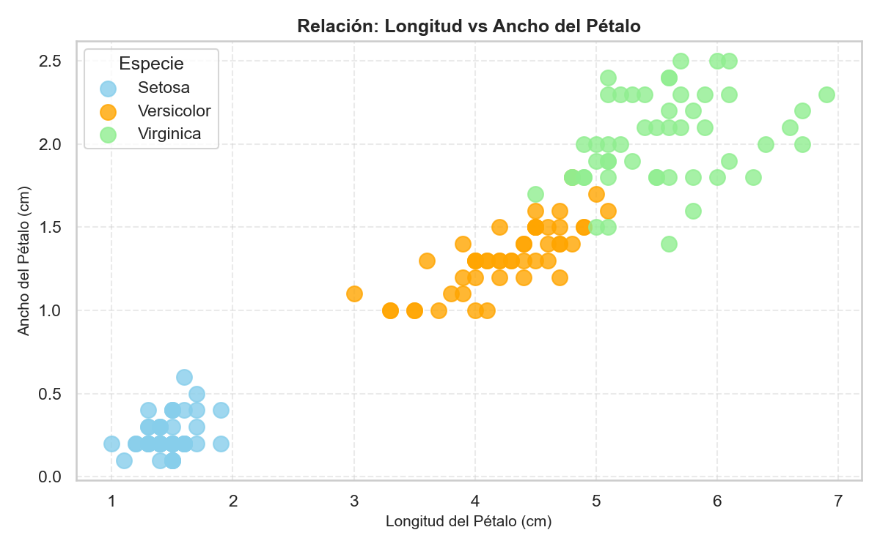
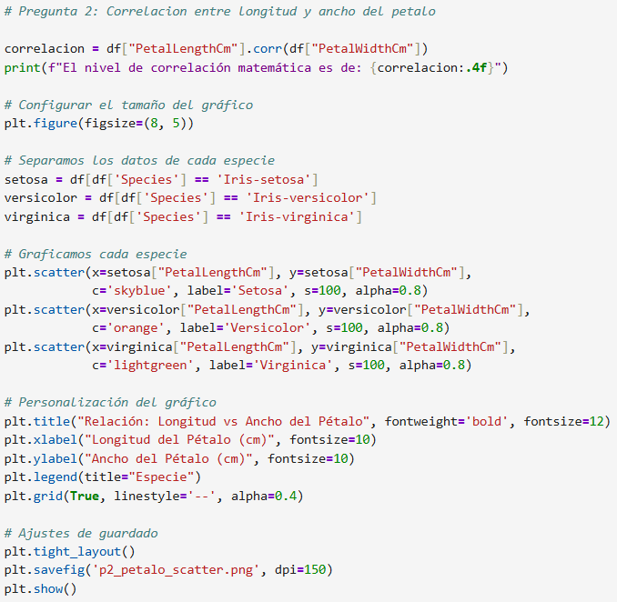
P2 ¿Existe una correlación fuerte entre la longitud y el ancho del pétalo?
La tendencia ascendente del gráfico confirma que ambas medidas crecen juntas.
Conclusión: a mayor longitud de pétalo, mayor es también su ancho, de forma proporcional.

Slide 8
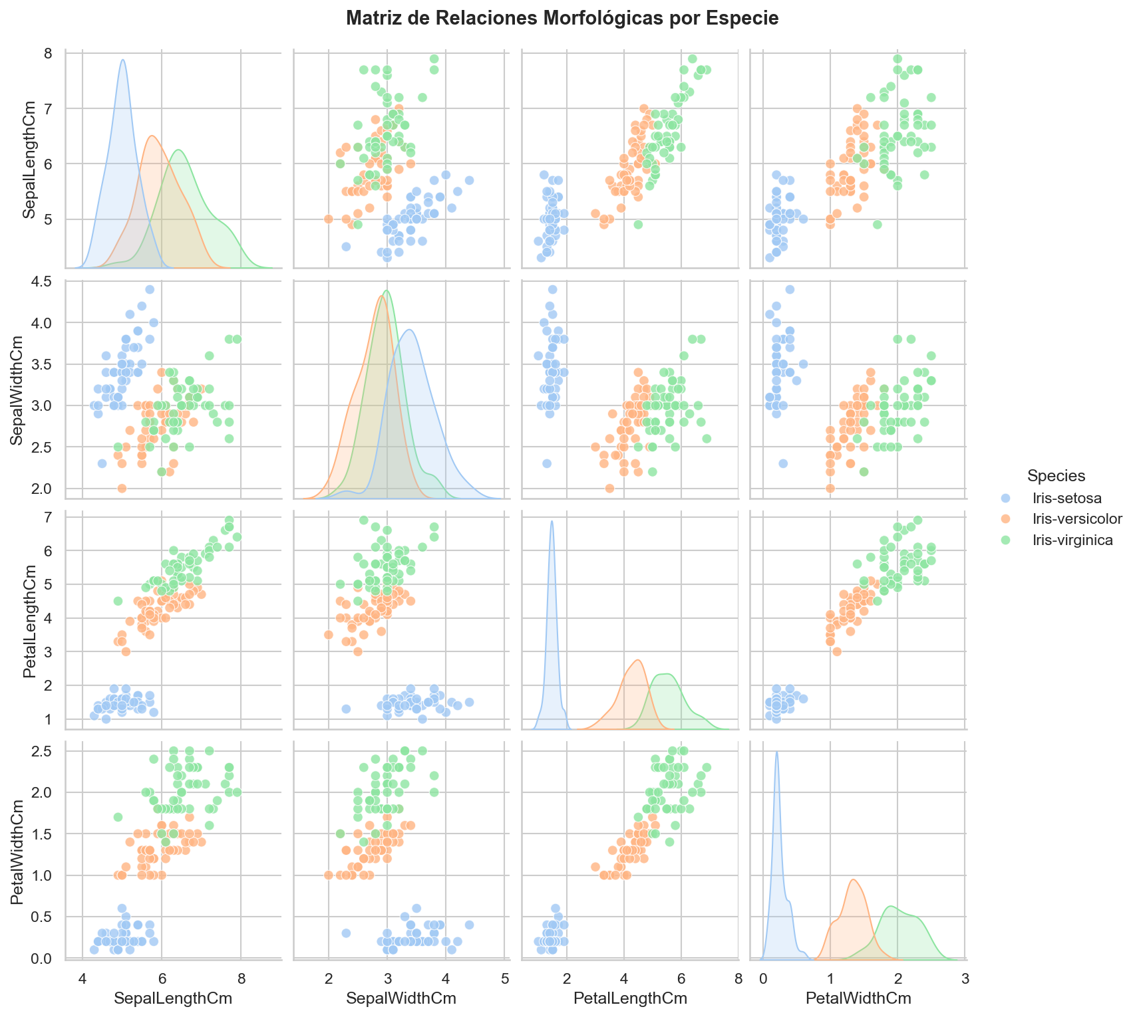
P3 ¿Qué medidas morfológicas son más útiles para diferenciar especies?
Los gráficos relacionados a Sépalo se muestran mas mezclados.
Los gráficos relacionados a Pétalo se muestran mas separados.

Slide 9
Conclusión
Las tres especies presentan diferencias morfológicas observables.
La fuerte correlación entre largo y ancho del pétalo demuestra que ambas variables crecen de manera conjunta.
Las medidas del pétalo son las más importantes para distinguir entre Setosa, Versicolor y Virginica.

